Slide 1
编 译 原 理
西安电子科技大学 软件工程研究所
张立勇

Slide 2
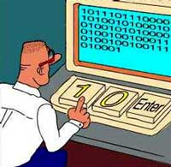
题外话
一、本课程讨论的领域和希望达到的目的
1．1 领域
程序设计语言的应用－程序设计（PLA）
程序设计语言的翻译－编译器的构造（PLT）
程序设计语言的设计－语法、语义（PLD）
1．2 CCC 2002
中国计算机科学与技术学科教程（China Computing Curricula 2002，CCC2002）提出的计算机科学与技术学科的知识体系，包括了14个基本的知识领域。与本课程相关的：
1．程序设计基础（PF）：程序设计基本结构、算法与问题求解、基本数据结构、递归、事件驱动程序设计。（PLA）
2．程序设计语言（PL）：程序设计语言概论、虚拟机、语言翻译简介、声明和类型、抽象机制、面向对象程序设计（以上是核心）；函数程序设计、语言翻译系统、类型系统、程序设计语言的语义、程序设计语言的设计（以上是选修）。（PLA、PLT、PLD）

Slide 3
题外话（续1）
1．3 目的
1．了解PL的基本要素、工作原理、语言翻译的基本方法；
2．用不同的PL进行程序设计，即自学计算机语言的能力；
3．具备语言翻译的基本技能。
二、学习方法
2．1 本课程的特点
  理论与实践并重
  理论学习要严谨、方法掌握要灵活
  提高自学能力（push与pull）
2．2 理论与技术的关系
  适应飞速变化的技术的根本是注重基础理论学习
  理论的演变是缓慢的、理论基础是相通的
  相同的原理可以应用于不同的技术
Notes:
1.3解释知其所以然，以更好使用语言
理论相同：举例：物理中能量守恒定律，化学中质量守恒定律，银行业务系统中“借贷法”

Slide 4
题外话（续2）
2．3 勤动手、多实践、提高学习能力
  学到的知识是死的，总有过时的时候。只有通过学习知识提高学习能力，才是立于不败之地的保证。
  记笔记：好记性不如烂笔头，通过动手加深理解和记忆。
  做作业、做上机题：自己动手为主，参考“解答”为辅。
2．4 如何使用习题与上机题解答
  合理利用“解答”有助于课程学习。“解答”既不完全正确也不是最好的。
  习题解答：先做作业，后看解答。如不符，思考原因，找出最好答案。
  上机解答：先看题目要求，根据要求自己设计并实现。如有困难，部分参考解答。
  提倡学生独立思考，对发现解答错误并给出正确解法、做出选做题和上机题扩充部分者，给予加分奖励。（只给第一组，写明姓名、日期。加分按人平分）
  根据需要上习题课。

Slide 5
题外话（续3）
三、其他
3．1 课代表与辅导
  课代表的职责：安排上机时间、联系上机事宜；反映同学意见；监督老师的工作。
3．2 作业与上机作业
  课后作业课下自主完成，参考习题解答。有独立见解的可直接交给主讲老师，包括指出解答的错误并给出正确答案、选做题答案等。
  验收上机题，并收缴上机报告。报告内容根据个人对题目要求的理解写。
Notes:
中文翻译为：自动机理论、语言和计算导论

Slide 6
题外话（续4）
3．3 参考书目
中文：
清华大学出版社，吕映芝等，“编译原理”
国防工业出版社，陈火旺等，“程序设计语言编译原理”（第三版）
西北工业大学出版社，蒋立源等，“编译原理”
英文：
人民邮电出版社， Aho等， “编译原理 技术与工具”（影印版）
高等教育出版社，Andrew W.Appel，“现代编译程序实现－Java语言”（影印版）
机械工业出版社，Steven S.Muchnick，“高级编译器设计与实现” （影印版）
清华大学出版社，Hopcroft等，“自动机理论、语言和计算机导论”（影印版）
Notes:
Compilers：Principles,Techniques,and Tools 龙书（The Dragon Book）

Slide 7
第一章 引言
1.1 从面向机器的语言到面向人类的语言
面向机器的语言：机器指令、汇编语言
面向人类的语言：通用程序设计语言、非过程式语言，等等
<1> 计算机语言举例
例1 : 通用程序设计语言与汇编语言（包括机器指令）
Pascal语句：x := a+b；
C++语句： x = a+b；
汇编指令： 十六进制代码 汇编指令
A10002 MOV AX, [A]
8B1E0202 MOV BX, [B]
01D8 ADD AX, BX
A30402 MOV [X], AX
Notes:
计算机语言从机器语言->汇编语言->面向各类应用的高级语言（其中包括高级程序设计语言）的线索

Slide 8
<1> 计算机语言举例（续1）
例2 SQL 学生： 选课：
学号 | 姓名 | 性别
001 | 张梧 | 男
002 | 李煦 | 男
003 | 王沁 | 女
004 | 刘荔 | 女
学号 | 课程代码 | 课程名 | 成绩
001 | 0104 | 离散数学 | 80
001 | 0205 | 数据结构 | 90
003 | 0104 | 离散数学 | 85
003 | 0205 | 数据结构 | 95
给出003号学生所选课程与成绩:
Select 学号,姓名,课程名,成绩
from 学生,选课
where 学生.学号=“003” ;
学号 | 姓名 | 课程名 | 成绩
003 | 王沁 | 离散数学 | 85
003 | 王沁 | 数据结构 | 95

Slide 9
<1> 计算机语言举例（续2）
例3： LEX的正规式：char(char|digit)* return id
Yacc的产生式：E : E '+' E | E '*' E | id
例4：Unix的shell命令
SHELL=/bin/sh
# include env_precomp.mk
CPDIR = /u/pbsrc/chp
ORAHOME = /oracle/app/oracle/product/734
.....

Slide 10
<2> 按范型划分的程序设计语言
清华大学出版社， Terrence W.Pratt等，"PROGRAMMING LANGUAGES Design and Implementation"(影印版)
Simple Procedural Languages：FORTRAN C
Block-Structured Procedural Languages：Pascal
Object-Based Languages：Ada C++ Smalltalk
Functional Languages：LISP ML Haskell OCaml
Logic Programming Languages：Prolog
CCC2002－PL：
过程式语言、面向对象语言：通用程序设计语言，包括FORTRAN、Pascal、C/C++、Ada83/Ada95、Java等；
函数语言：面向特点领域的、递归特性，典型代表：Lisp；
说明性、非算法式语言：浓厚的数学特征，典型代表：LEX/YACC、SQL；
脚本式语言：仅是一种安排，没有复杂的逻辑关系，典型代表：shell语言。
Notes:
正是由于这些形形色色、多不胜数的计算机语言，推动了计算机应用的飞速发展，使得计算机已经成为人类生活中不可缺少的重要部分。
函数式语言：OCaml、Haskell
对应的imperative，通常称为命令式语言
Prolog语言是人工智能与专家系统领域最著名的逻辑程序设计语言。

Slide 11
<3> 其他面向特定应用领域的语言
1．互连网应用：HTML、XML
2．计算机辅助设计：MATLAB
3．集成电路设计：VHDL、Verilog
4．虚拟现实与人机交互：VRML
……
问题：
如何将形形色色的语言翻译成可以在计算机上运行的0、1串

Slide 12
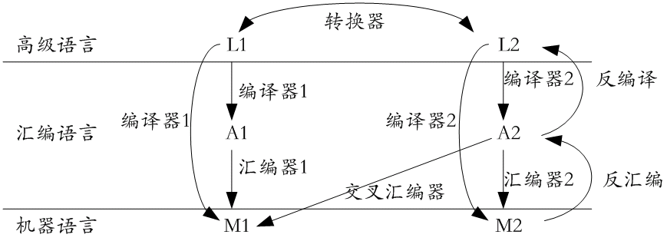
1.2 语言之间的翻译
习惯称法：
<1> 汇编语言－机器指令：汇编（或交叉汇编）
<2> 程序设计语言－汇编语言或机器指令：编译（或解释）
<3> 高级语言之间：转换（或预编译）
<4> 逆向：反汇编、反编译
Notes:
举例：
通常用高级语言（如C++）编写的程序：编译
嵌入式开发：交叉编译器

Slide 13
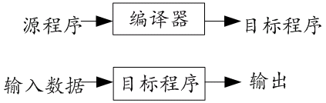









1.3 编译器与解释器
语言翻译的两种基本形态
1.先翻译后执行 2. 边翻译边执行
例5 假设有源程序：read(x); write("x=", x);

Slide 14
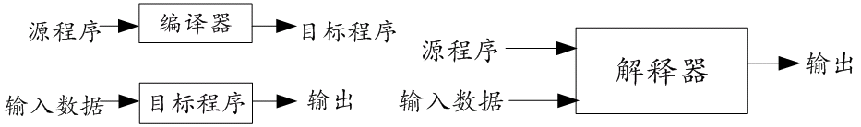
1.3 编译器与解释器（续）
特点：
  编译器：工作效率高，即时间快、空间省；交互性与动态特性差、可移植性差。大多数PL采用此方法翻译；
  解释器：工作效率低，即时间慢、空间费；交互性与动态特性好、可移植性好。早期的Basic和Java等；
基本功能：二者相同；
所采用的技术：从翻译的角度来讲，两种方式所涉及的原理、方法、技术相似。
Notes:
解释这两种方式翻译的过程和翻译的结果是一样的。
效率高不是翻译的过程效率高，而是执行的效率高。b

Slide 15
1.4 编译器的工作原理与基本组成
1.4.1 通用程序设计语言的主要成份
1．从语言抽象的演变看：
过程→抽象数据类型（ADT，程序包）→ 类
2．共同特点：两大部分组成：声明＋操作＝完整定义
3．以过程式语言为例：
声明性语句：提供操作对象的性质，如数据类型、值、作用域等；
操作性语句：确定操作的计算次序，完成实际操作。
过程头＋过程体＝过程定义
4．编译器对两类语句的翻译：
声明：生成相应的环境，一般是配置存储空间。
操作：生成可执行的代码序列。
例6 一个Pascal过程
Notes:
通用程序设计语言的基本特征是抽象，抽象程度以语言中的基本结构为特征
过程：C、Pascal
ADT：Ada83
类：C++、Java等
解释类概念对于构造类型的重要作用
程序设计语言提供的机制与程序设计的风格有着密切的关系：
以过程为基本抽象单位的PL支持的是过程式程序设计范型；
以类为基本抽象单位的PL支持的是面向对象程序设计范型；
以ADT为基本抽象单位的PL支持的是过程式程序设计范型；
过程头为声明语句，过程体中包含声明和操作语句

Slide 16
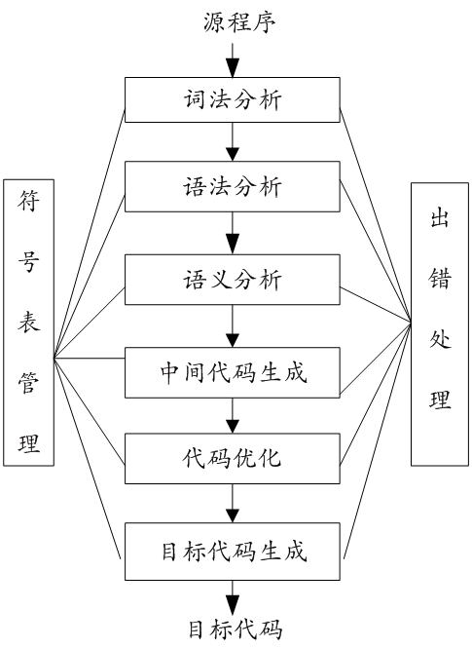

1.4.2 以阶段划分编译器
1．自然语言的翻译过程：
识别单词
识别句子结构
理解意思
译成中文并修饰
2．编译器的工作过程：
词法分析
语法分析
语义分析
目标代码生成
3．编译器的阶段（逻辑模块划分）
4．中间代码的重要作用

Slide 17


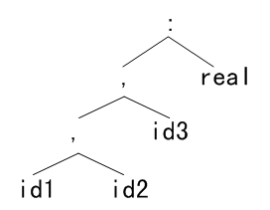
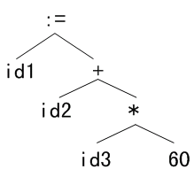
1.4.3 编译器各阶段的工作
例7 Pascal源程序语句如下：
var x, y, z : real;
x := y + z * 60;
（源程序）var x, y, z : real; x := y + z * 60;
（记号流）var id1, id2, id3 : real; id1 := id2+id3*60;
（语法树）

Slide 18
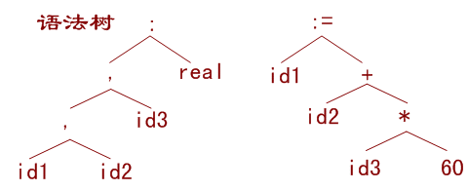

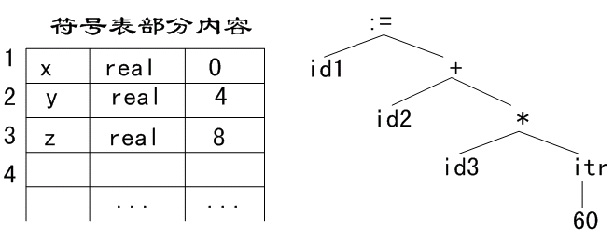

1.4.3 编译器各阶段的工作（续1）
中间代码的形式与作用：
(序号)(op， arg1, arg2, result)
result := arg1 op arg2
(1) (itr, 60, , T1)
(2) (*, id3, T1, T2)
(3) (+, id2, T2, T3)
(4) (:=, T3, , id1)
Notes:
语义分析在语法树的基础上进行语义处理。
对于声明语句，查填符号表；对于操作语句检查语义的正确性

Slide 19
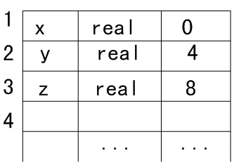


1.4.3 编译器各阶段的工作（续2）
(1) (itr, 60, , T1)
(2) (*, id3, T1, T2)
(3) (+, id2, T2, T3)
(4) (:=, T3, , id1)
(1) (*, id3, 60.0, T1)
(2) (+, id2, T1, id1)
R2 := id3
R2 := R2 * 60.0
R1 := id2
R1 := R1 + R2
id1 := R1
id1 := id2 + id3 * 60.0
x := y + z * 60;
MOVF id3, R2
MULF #60.0, R2
MOVF id2, R1
ADDF R2, R1
MOVF R1, id1

Slide 20
1.4.3 编译器各阶段的工作（续3）
各阶段工作的归纳
词法分析：识别单词，至少分以下几大类：关键字（保留字）、标识符、字面量、特殊符号；
语法分析：得到语言结构并以树的形式表示；
语义分析：考察结构正确的句子是否语义合法，修改树结构；
中间代码生成（可选）：生成一种既接近目标语言，又与具体机器无关的表示，便于优化与代码生成；
  （到目前为止，编译器与解释器可以一致）
中间代码优化（可选）:局部优化、循环优化、全局优化等；优化实际上是一个等价变换，变换前后的指令序列完成同样的功能，但在占用的空间上和程序执行的时间上都更省、更有效。
目标代码生成：不同形式的目标代码－汇编、可重定位、内存形式（Load-and-Go）;
符号表管理：合理组织符号，便于各阶段查找、填写等；
出错处理：错误的种类－词法错、语法错、静态语义错、动态语义错。

Slide 21
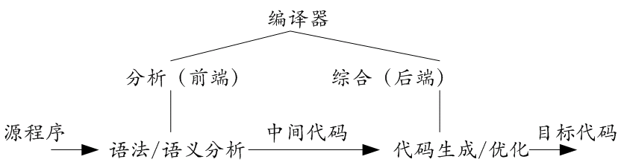
1.4.4 编译器的分析/综合模式
前端：语言结构和意义的分析；
后端：语言意义处理；
中间代码：前端与后端的分界；

Slide 22
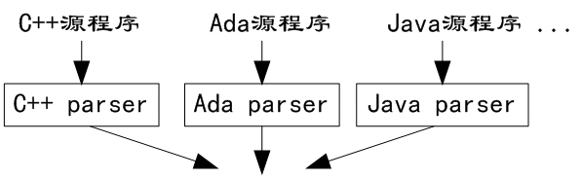


1.4.4 编译器的分析/综合模式（续1）
4．编译器基础架构（Infrastructure） ：源代码的中间表示、一组前端、一组后端；

Slide 23
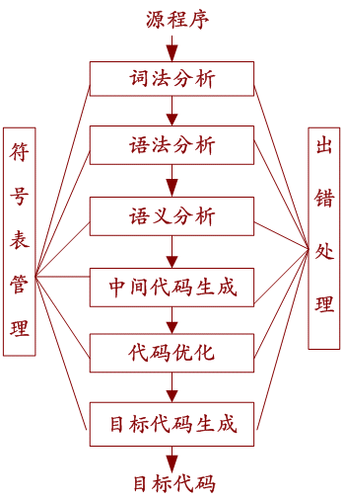
1.4.5 编译器扫描的遍数
每个阶段将程序完整分析一遍的工作模式称为一遍扫描。早期编译器的一遍定义为从外存读入内存再写到外存；
确定扫描遍数的因素：
  软、硬件条件，如内存太小，或全局优化
  语言结构，如规定标识符的先声明后引用
…
x := f(a, b, c);
…
function f(a:integer;
b:integer):integer;
  编译技术，如拉链－回填
…
goto lab1;
…
lab1: …
Notes:
2006年3月14日：软件学院0311班讲到此。

Slide 24
1.5 编译器的编写
直接使用汇编语言和程序设计语言；
利用编译器编写工具：词/语法、语法制导翻译、代码生成、数据流分析等；
基于编译器基础架构的编译器构造系统（开放式编译器，如GCC、SUIF等）。
Notes:
FORTRAN编译器用了18人年才完成

Slide 25
1.6 本章小结
1．语言与语言的翻译
2．编译器的基本组成（工作）
3．编译器的分析/综合模式，编译器基础架构
4．扫描遍数
5．编译器的编写
其它
作业：教材中除标记*的全做；根据课程进度做；参考习题解答；
课代表：联系上机、协调辅导事宜、反映同学意见，等
上机作业：交上机报告，作业由辅导教师验收。

Slide 26
第－次课 结束

Slide 27
1.4.2 以阶段划分编译器
1．自然语言的翻译过程：
识别单词
识别句子结构
理解意思
译成中文并修饰
2．编译器的工作过程：
词法分析
语法分析
语义分析
目标代码生成
3．编译器的阶段（逻辑模块划分）
4．中间代码的重要作用

Slide 28
1.4.3 编译器各阶段的工作
例7 Pascal源程序语句如下：
var x, y, z : real;
x := y + z * 60;
（源程序）var x, y, z : real; x := y + z * 60;
（记号流）var id1, id2, id3 : real; id1 := id2+id3*60;
（语法树）

Slide 29
1.4.3 编译器各阶段的工作（续1）
中间代码的形式与作用：
(序号)(op， arg1, arg2, result)
result := arg1 op arg2
(1) (itr, 60, , T1)
(2) (*, id3, T1, T2)
(3) (+, id2, T2, T3)
(4) (:=, T3, , id1)
Notes:
语义分析在语法树的基础上进行语义处理。
对于声明语句，查填符号表；对于操作语句检查语义的正确性

Slide 30
1.4.3 编译器各阶段的工作（续2）
(1) (itr, 60, , T1)
(2) (*, id3, T1, T2)
(3) (+, id2, T2, T3)
(4) (:=, T3, , id1)
(1) (*, id3, 60.0, T1)
(2) (+, id2, T1, id1)
R2 := id3
R2 := R2 * 60.0
R1 := id2
R1 := R1 + R2
id1 := R1
id1 := id2 + id3 * 60.0
x := y + z * 60;
MOVF id3, R2
MULF #60.0, R2
MOVF id2, R1
ADDF R2, R1
MOVF R1, id1

Slide 31
1.4.3 编译器各阶段的工作（续3）
各阶段工作的归纳
词法分析：识别单词，至少分以下几大类：关键字（保留字）、标识符、字面量、特殊符号；
语法分析：得到语言结构并以树的形式表示；
语义分析：考察结构正确的句子是否语义合法，修改树结构；
中间代码生成（可选）：生成一种既接近目标语言，又与具体机器无关的表示，便于优化与代码生成；
  （到目前为止，编译器与解释器可以一致）
中间代码优化（可选）:局部优化、循环优化、全局优化等；优化实际上是一个等价变换，变换前后的指令序列完成同样的功能，但在占用的空间上和程序执行的时间上都更省、更有效。
目标代码生成：不同形式的目标代码－汇编、可重定位、内存形式（Load-and-Go）;
符号表管理：合理组织符号，便于各阶段查找、填写等；
出错处理：错误的种类－词法错、语法错、静态语义错、动态语义错。

Slide 32
1.4.4 编译器的分析/综合模式
前端：语言结构和意义的分析；
后端：语言意义处理；
中间代码：前端与后端的分界；

Slide 33
1.4.4 编译器的分析/综合模式（续1）
4．编译器基础架构（Infrastructure） ：源代码的中间表示、一组前端、一组后端；

Slide 34
1.4.5 编译器扫描的遍数
每个阶段将程序完整分析一遍的工作模式称为一遍扫描。早期编译器的一遍定义为从外存读入内存再写到外存；
确定扫描遍数的因素：
  软、硬件条件，如内存太小，或全局优化
  语言结构，如规定标识符的先声明后引用
…
x := f(a, b, c);
…
function f(a:integer;
b:integer):integer;
  编译技术，如拉链－回填
…
goto lab1;
…
lab1: …
Notes:
2006年3月14日：软件学院0311班讲到此。

Slide 35
1.5 编译器的编写
直接使用汇编语言和程序设计语言；
利用编译器编写工具：词/语法、语法制导翻译、代码生成、数据流分析等；
基于编译器基础架构的编译器构造系统（开放式编译器，如GCC、SUIF等）。
Notes:
FORTRAN编译器用了18人年才完成

Slide 36
1.6 本章小结
1．语言与语言的翻译
2．编译器的基本组成（工作）
3．编译器的分析/综合模式，编译器基础架构
4．扫描遍数
5．编译器的编写
其它
作业：教材中除标记*的全做；根据课程进度做；参考习题解答；
课代表：联系上机、协调辅导事宜、反映同学意见，等
上机作业：交上机报告，作业由辅导教师验收。

Slide 37
第一章 结束

Slide 38
例6 一Pascal的过程如下
(1) procedure sample(y: integer); {过程头}
(2) var x : integer; {过程体（开始）}
(3) begin x := y;
(4) if x>100 then x := 0
(5) end; {过程体（结束）}
(1)是过程头，它是一个声明性的语句，为使用者提供调用信息，包括过程名、参数、返回值（若有的话）等。（接口）
(2)至(5)是过程体，它是一个语句序列。语句序列中既包括声明性语句也包括操作性语句。（实现）
(2)是声明性语句，而(3)至(5)是操作性语句。
编译器对声明性语句的处理一般是生成相应的环境(存储空间)，而对操作性语句则是生成此环境中的可执行代码序列。
为了便于编译器的处理，操作性语句中使用的每个操作对象，均应在使用前声明，即符合先声明后引用的原则。
返回

